Slide 1
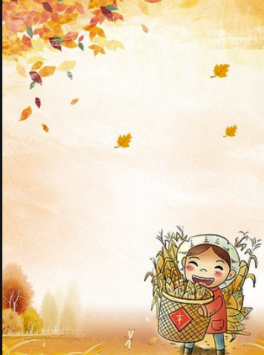
遇见秋天，“孩”有你
小二班

Slide 2
故事起源
户外活动的时候，小朋友们发现幼儿园里的树叶飘落下来，树上挂着红彤彤的石榴，忍不住跑过去看一看、摸一摸、闻一闻、数一数。小朋友问：“树叶怎么变黄了？”董杰馨说：“因为现在时秋天，树叶就会变黄，风一吹树叶还会掉下来。”于是我们开启了寻秋之旅。

Slide 3
对接《指南》
《3-6岁儿童发展指南》中的科学领域提出了以下目标：对周围事物、现象感兴趣，有好奇心和求知欲；能运用各种感官，动手动脑、探究问题；能运用适当的方式方法、交流探索的过程和结果......可见，幼儿科学教育时幼儿主动探索、发现的过程，而不是被动接受和认识的过程。
幼儿好奇、好问、对任何事物爱探个究竟。正如杜威所说：儿童有调查和探索的本能。孩子们的科学探究就应该从身边的事物开始，让他们感受科学并不遥远，科学就在身边。

Slide 4
遇见秋天网络图

Slide 5
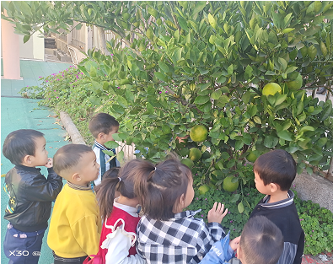
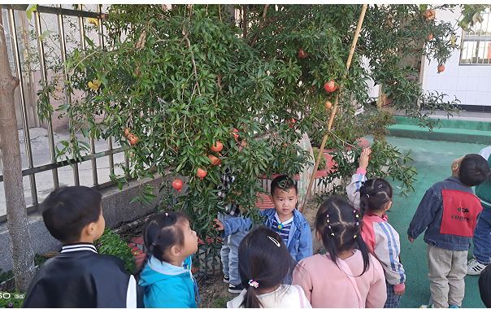
寻找幼儿园里的秋天

Slide 6
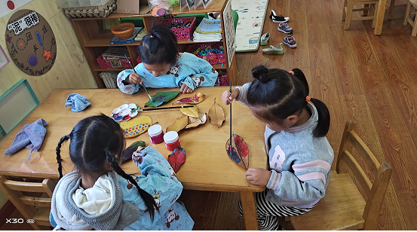
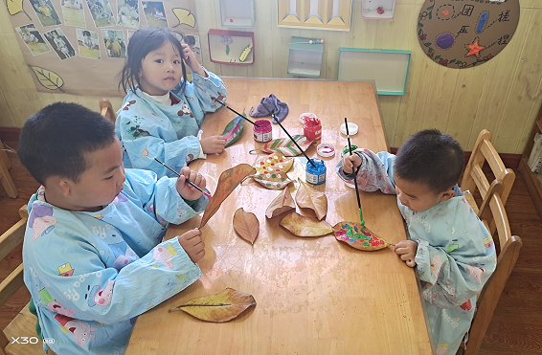
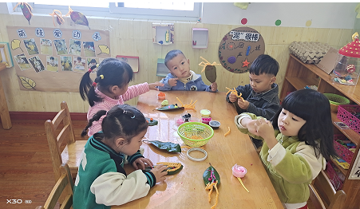
美工区活动

Slide 7
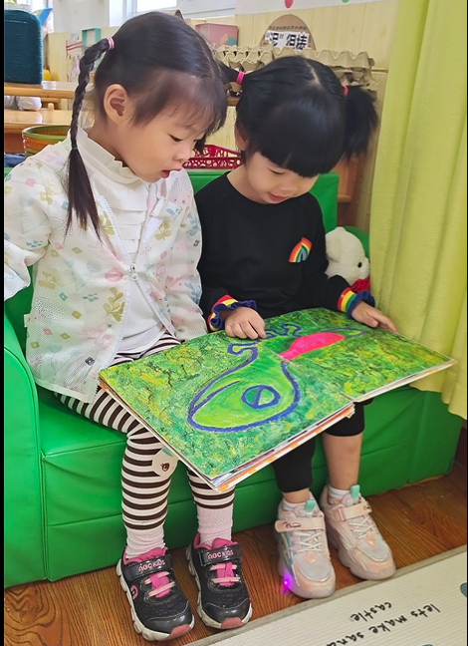
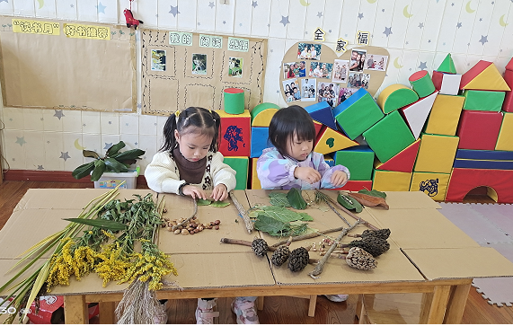
阅读区活动
利用树叶、松果、树枝、芦苇、秋天的农作物进行创意拼搭。
绘本《彩虹色的花》

Slide 8
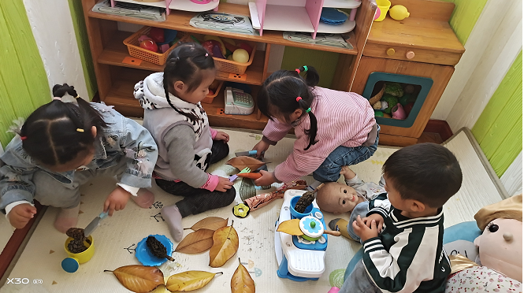
娃娃家活动
利用树叶、松果进行炒菜、做饭给娃娃吃。

Slide 9
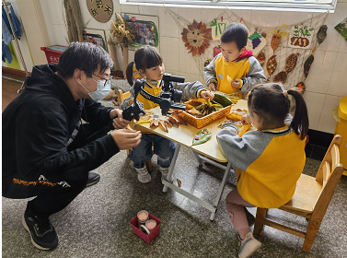
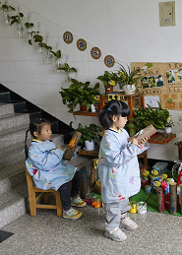
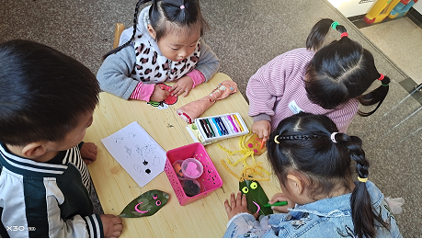
自然角活动
在自然角给树叶涂色、用粘土进行装饰，用颜料装饰木桩。

Slide 10
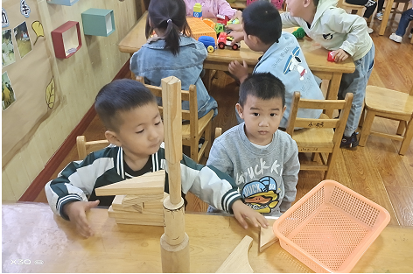
建构区活动
我搭建的是秋天的树，它的树叶都掉光了。

Slide 11
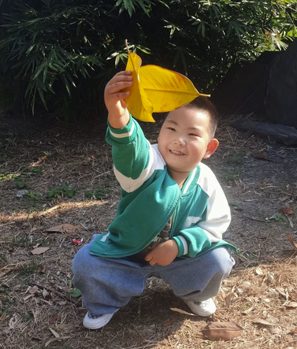
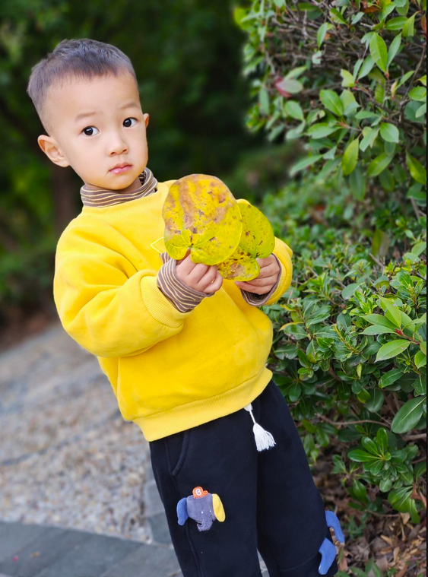
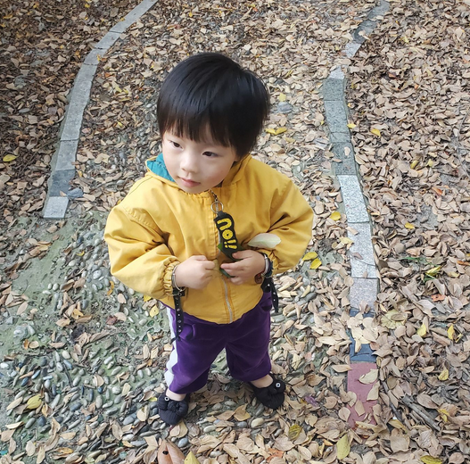
家庭活动
寻找秋叶

Slide 12
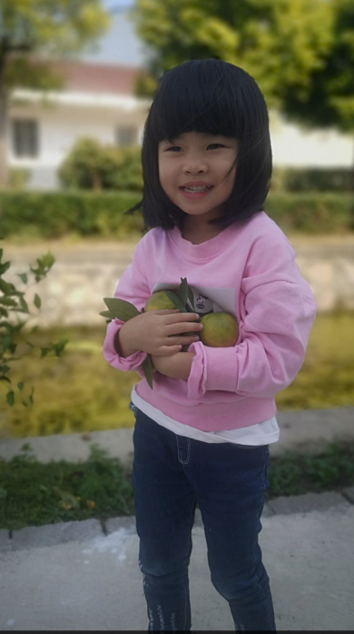
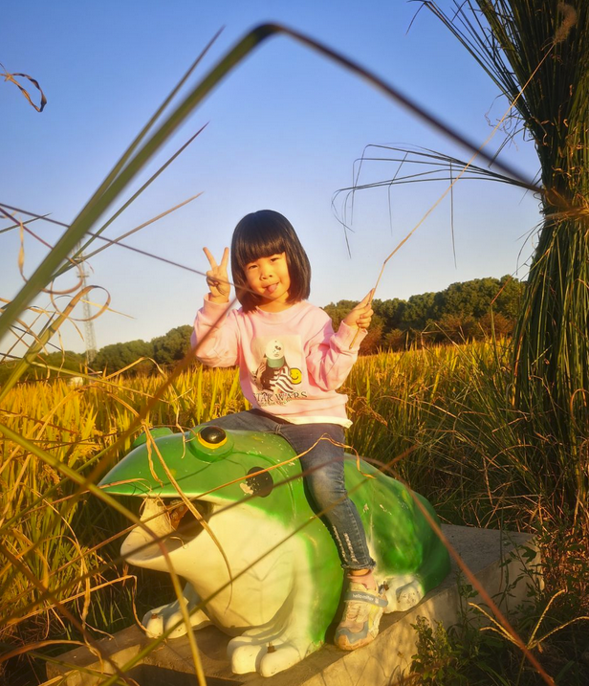
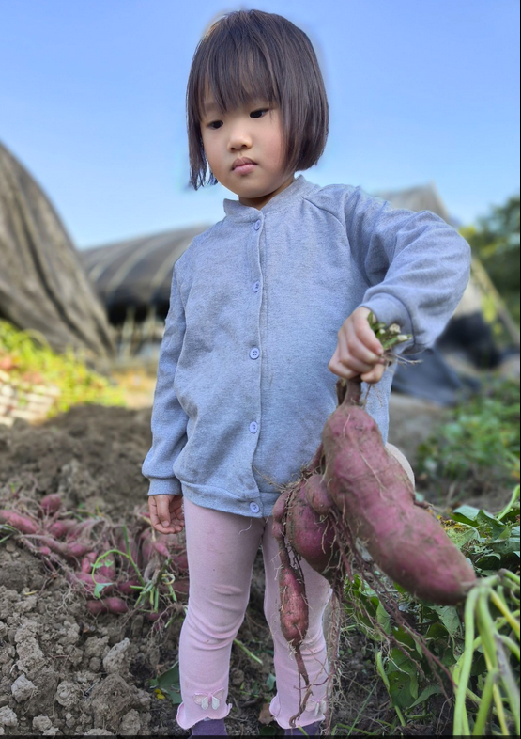
寻找秋天的果实

Slide 13
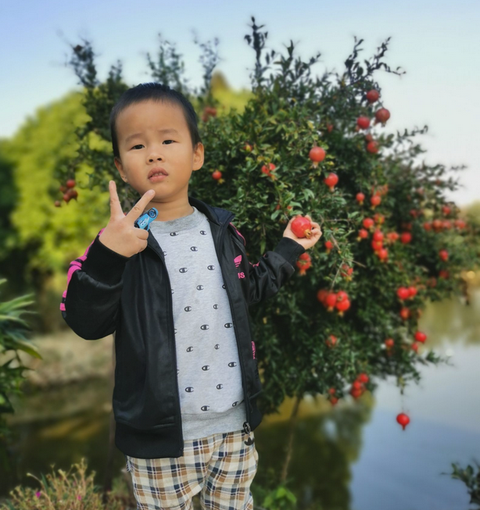
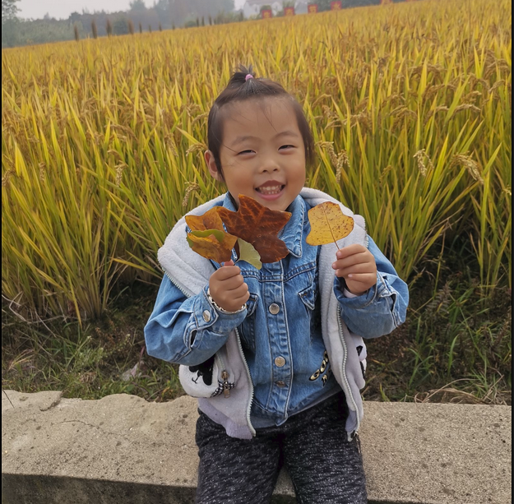
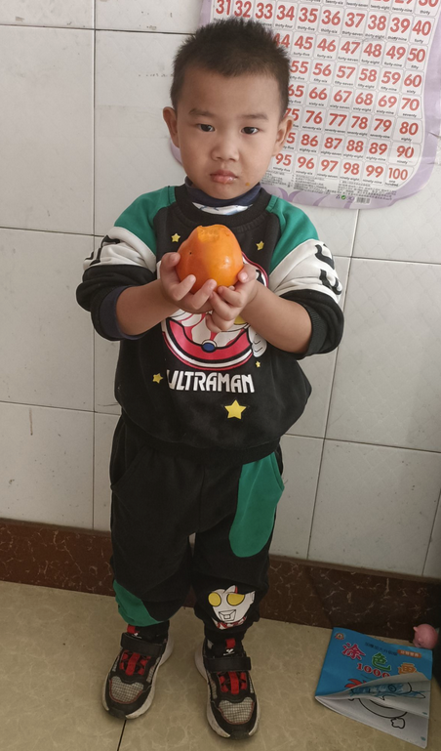
寻找秋天的果实

Slide 14
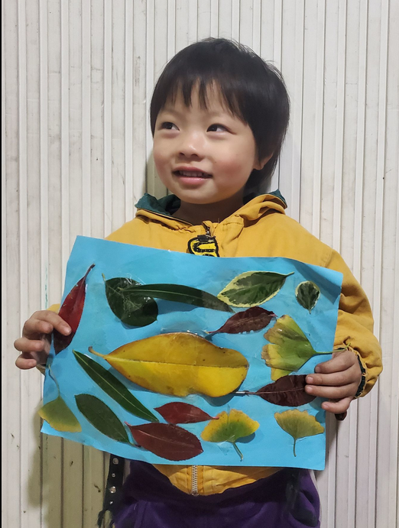
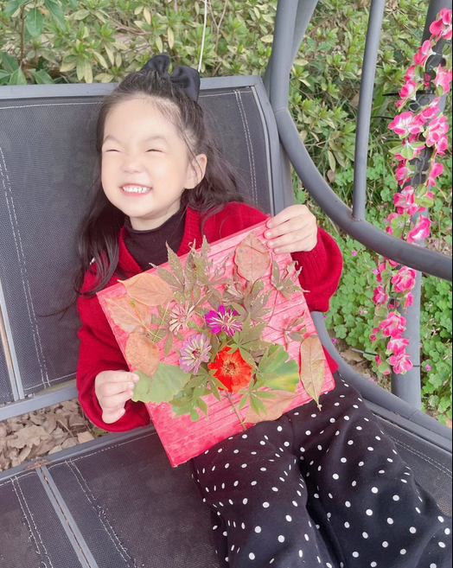
树叶贴画

Slide 15
课程感悟
陈鹤琴先生说过：“大自然就是活教材。”随着秋天课程的开展，孩子们主动感受秋天、接触大自然。在寻找、感知、触摸、绘画、品尝的过程中发现秋天的秘密。秋天是黄色的，秋天是果实成熟的季节。为幼儿提供了观察和探索的机会，感受大自然的神奇变化，喜欢秋天。作为教师，我们要充分利用大自然，将孩子们的“发现”融进教育，家园配合，引导孩子在大自然这本活教材中自由探索，快乐学习，健康成长!

